Slide 1
«Волонтерская деятельность как средство социализации обучающихся с ОВЗ»
Автор: воспитатель высшей квалификационной категории Эккерт И.В.
ГБОУ школа-интернат
с. Малый Толкай
2020

Slide 2
Актуальность. Стремительные политические, социально-экономические изменения, происходящие сегодня в обществе, создали условия для частичной подмены духовно-нравственных ценностей материальным благополучием. Исходя из этого, актуальным является вопрос о создании волонтерского движения в школе-интернате как социальном институте, который должен готовить детей с ОВЗ к жизни.

Slide 3
Цель: развитие социальной самореализации обучающихся путем ознакомления с различными видами социальной активности. Задачи: -формировать идею добровольческого труда на благо общества; -воспитывать у школьников активную гражданскую позицию, нравственно-этические качества, чувства патриотизма; -привлекать обучающихся к участию в добровольной безвозмездной помощи на базе школы.

Slide 4
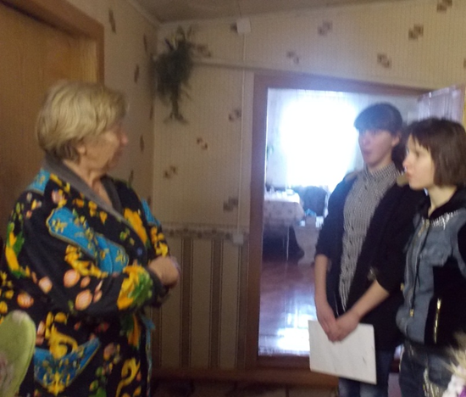
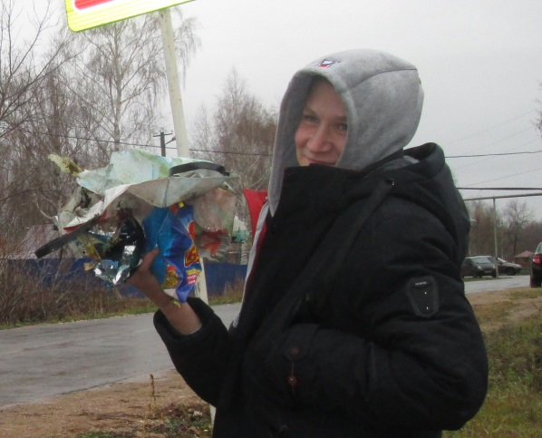
В нашем классе создан волонтёрский отряд два года назад, когда 2018 год был объявлен годом добровольца. Ребята взяли на себя обязательство оказывать посильную помощь пенсионерам-ветеранам педагогического труда и младшим школьникам, участвовать в социально значимых акциях и проектах, что в свою очередь поспособствует развитию и реализации организаторского и творческого потенциала, положительно повлияет на дальнейшую социализацию наших обучающихся.

Slide 5
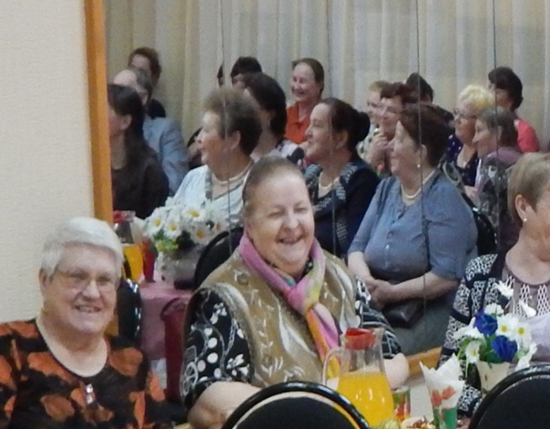
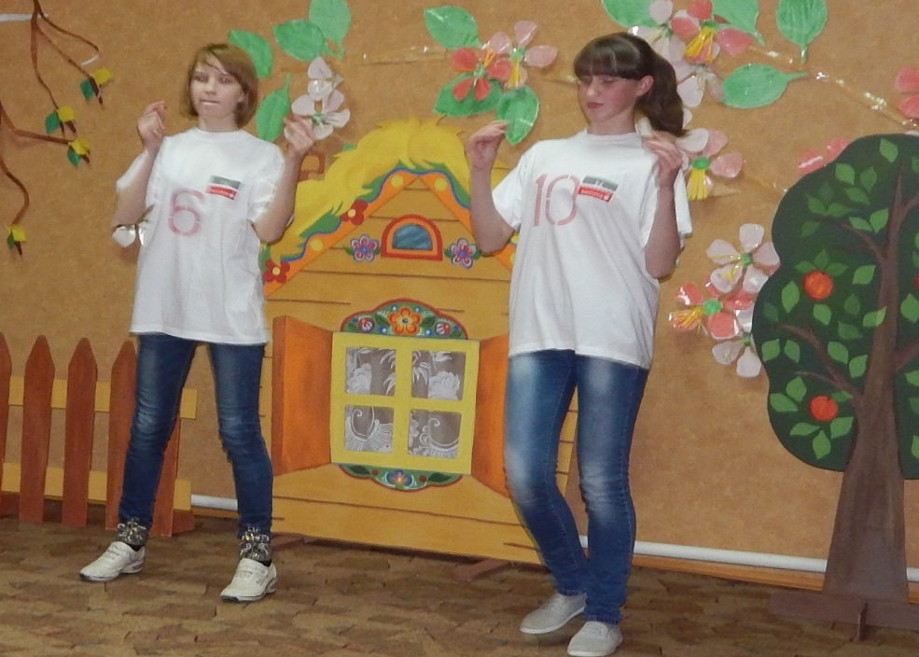
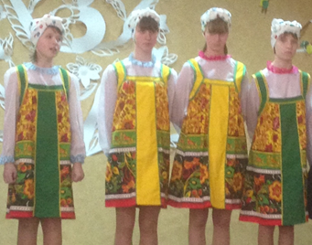
Наше внимание и забота были адресованы В.Л.Астрахановой, А.П.Галяшкиной, М.И.Верховцевой. Мы регулярно проводим операцию «Обелиск» по благоустройству памятника погибшим в годы гражданской войны, ежегодно убираем мусор по улице Советской, участвуем в «Вахте памяти» у памятника в центре села, наш волонтёрский отряд принял активное участие в концерте «От всей души» для пенсионеров, в подготовке юбилея нашей школы в октябре этого года. Ребят очень увлекает волонтёрство. Прямым доказательством этому служит то, что Саша И., являясь «трудным» подростком, не только не отказался от участия ни в одном мероприятии, но ещё и по собственной инициативе постоянно помогает воспитателям проводить баню с мальчиками 1-2 классов! Все проведённые за время существования нашего отряда дела стали уже традиционными. В этом году наши десятиклассники заканчивают школу, но я уверена, что наработанный опыт будет полезен другим ребятам и волонтёрское движение продолжит свою работу!

Slide 6
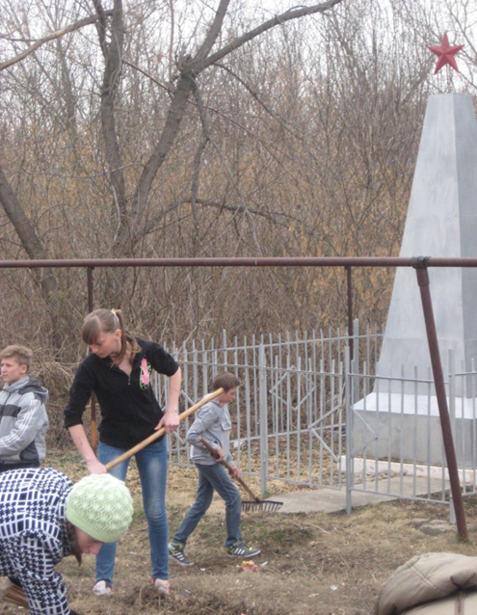
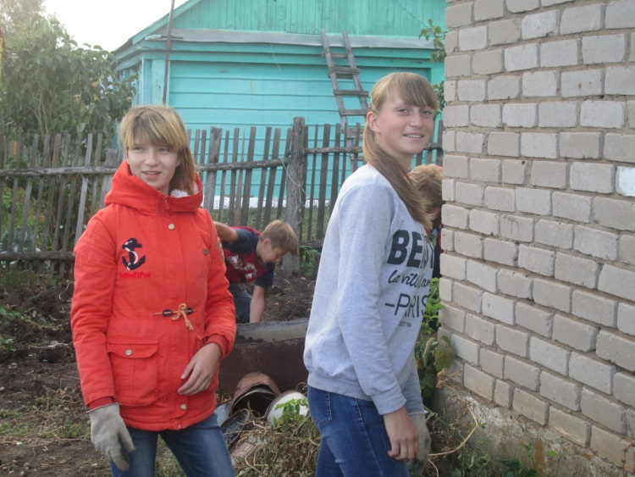
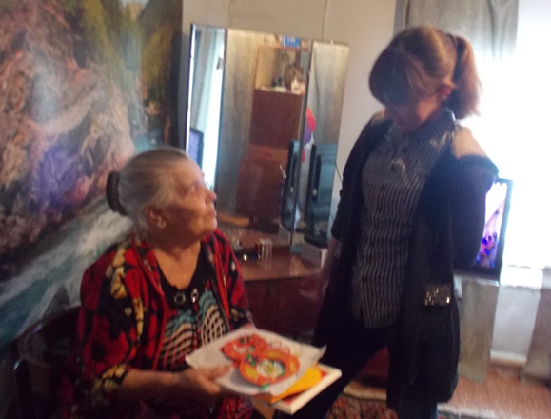
Ожидаемые результаты волонтерской деятельности как средства
социализации обучающихся с ОВЗ :
создание традиций доброго и уважительного отношения к окружающим людям;
приобретение знаний, умений и навыков конструктивного взаимодействия со сверстниками и взрослыми;
формирование коммуникативных навыков и активной жизненной позиции;
рост числа инициатив и начинаний детей в оказании необходимой помощи людям на основе бескорыстия.

Slide 7
Вывод:
на уроках можно много и интересно рассказывать о том, что такое добро, милосердие, любовь, сотрудничество. Но пока ребёнок не прочувствует, что означают эти понятия в действии, они так и останутся словами. Волонтёрская деятельность способна стать немаловажным видом воспитательной деятельности в школе и ответить на вопрос как воспитать нравственные ценности в учащихся, она формирует готовность обучающихся с интеллектуальной недостаточностью к самостоятельному принятию решений, развивает восприимчивость к проблемам другого человека и общества в целом. Все эти качества, на мой взгляд, способствуют более успешной социализации подростков с ОВЗ.

